Slide 1
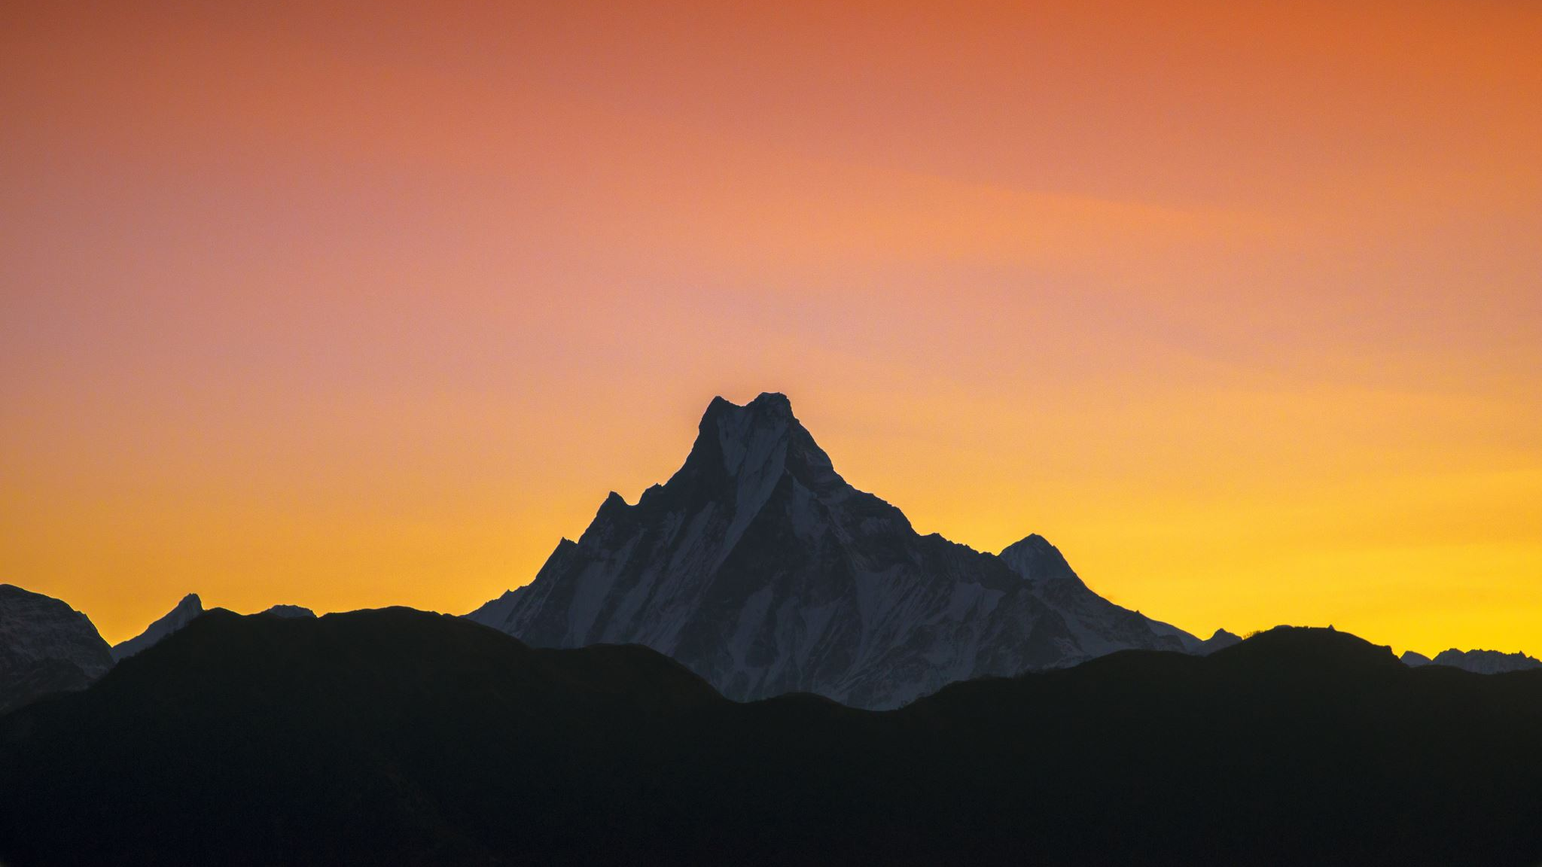
Zasady zachowania savoir-vivre
Zapraszam do oglądania!!!

Slide 2
Co oznacza savoir-vivre:
Savoir - vivre (znajomość życia) - czyli dobre maniery, bon-ton, znajomość obowiązujących zwyczajów, form towarzyskich i reguł grzeczności obowiązujących w danej grupie.

Slide 3
Zwroty grzecznościowe:
Przepraszam
Proszę
Dziękuję
Dzień dobry
Dowiedzenia

Slide 4
Przywitania i pożegnania:
Kobieta pierwsza podaje rękę. Mężczyźni jak się z kimś witają muszą wstać. To kobieta pierwsza powinna powiedzieć „cześć” Młodszy zawsze starszemu mówi pierwszy „dzień dobry” i „do widzenia”

Slide 5
Jeśli rozmawiamy… Nie można krzyczeć:
Nie wypada przerywać, gdy ktoś mówi.
Nie powinno się nadmiernie gestykulować.
Trzeba mówić głośno i wyraźnie.
Nie podejmuje się tematów, które drugiej osoby nie interesują.

Slide 6
W Internecie także trzeba zachowywać dobre maniery:
Nie można nikogo obrażać. Tu także trzeba stosować zwroty grzecznościowe. Powinniśmy pamiętać o zasadach ortografii.

Slide 7
Przy stole:
Siadając do stołu, dosuwamy krzesło dość blisko, nie tak jednak by opierać się piersiami o stół. Nóż trzymamy w prawej ręce, natomiast widelec w lewej. Serwetkę kładziemy na kolanach. Gdy skończymy jeść sztućce należy ułożyć na poprzek na talerzu. Nie mlaskamy.

Slide 8
Savoir vivre ubioru:
Do pracy, szkoły, kościoła nie można ubierać się wyzywająco. W zależności od sytuacji powinniśmy dobrać odpowiedni strój.

Slide 9
Pamietaj!!!
RAZ UŻYTYCH SZTUĆCÓW NIE ODKŁADAMY Z POWROTEM NA OBRUS

Slide 10
Skąd pochodzi słowo savoir-vivre:
Wyrażenie savoir-vivre pochodzi z języka francuskiego i jest złożeniem dwóch czasowników w formie bezokolicznika. Savoir znaczy wiedzieć, vivre znaczy żyć. Stąd savoir-vivre przetłumaczyć można jako sztuka życia. Ten splot słów można rozumieć jako znajomość obyczajów i form towarzyskich, reguł grzeczności oraz jako umiejętność postępowania w życiu i radzenia sobie w różnych trudnych sytuacjach.

Slide 11
Dziękuje za uwagę!!!

Slide 12
Wykonał:
Sebastian Markowski

Slide 13
Źródła:
https://www.google.pl/
https://pl.wikipedia.org/wiki/Wikipedia:Strona_g%C5%82%C3%B3wna

